Slide 1

▣ Data Scientist 직무역량 포트폴리오 개요
■ 과거 수행한 데이터분석 (ML/통계분석 기반 등) 관련 프로젝트 포트폴리오 제출
① 학과 졸업 작품, 프로젝트, 동아리 활동 등
② 공모전, 인턴십 활동
③ 정부 교육기관 참여 프로젝트 (※ 사설 학원 제외)
※ 작성 조건
- 포트폴리오 내용은 아래 양식을 포함하여 자유로운 형식/양식으로 작성 가능
- 개요 작성 이후, 상세 포트폴리오 작성
- 수상 내역이 있는 경우 기재
- 포트폴리오는 1개 이상 최대 5개 까지 작성 가능
PDF로 변환하여 제출
※ 학교, 학과, 수업명 등 본인의 학력을 알 수 있거나 유추할 수 있는 정보 작성 시 불합격 처리됨
- 해당 내용은 “OO학과”, “OO강의” 등으로 대체
No | 프로젝트 이름 | 기간 |  | 담당 역할 | 프로젝트 기여도 | 주요 기술 | 주요 내용 요약
 |  | 시작 | 종료
ex | OOO | 20년 1월 | 20년 4월 | 리더 팀원 | 40% | ML/통계분석 기반 예측모델 | 졸업작품 과제 인턴쉽 과제 공모전 출품작 (3등 수상)
1 | 패션 추천 시스템 | 23년 1월 | 23년 2월 | 리더 | 100% | 추천 시스템 ML 모델 구축 | 인턴십 과제 패션 데이터 수집 CNN 모델 파이프라인 구축 Streamlit API 구축
2 | PCB 불량 분류 자동화 시스템 | 22년 9월 | 22년 12월 | 팀원 | 50% | ML 이미지 처리 모델 앙상블 | 산학협력프로젝트 데이터 클래스 라벨링 모델 학습 시스템 프로토타입 구현
3 | 상권 정보와 인구 통계 분석을 통한 새 입지 선정 | 22년 9월 | 22년 12월 | 팀장 조장 | 60% | PCA, 시계열 분석 | 인턴십 과제 상권 + 인구 통계 정보 결합 시계열 예측 모델을 통한 향후 상권 매출 추이 예측
4 | 작물 재배 자동화 시스템 | 18년 09월 | 18년 11월 | 팀원 | 30% | 아두이노 Raspberry Pi SQL DB | 교내 공모전 출품작 작물 재배환경 데이터 DB구축 라즈베리파이 및 센서를 이용한 온실 시스템 구축

Slide 2
프로젝트 명 : 패션 추천 시스템
기간 | 23년 01월 ~ 23년 02월
담당 역할 | 리더(Leader) AI 비전을 활용한 서비스 아이디어 기획 담당 서비스 Web API 구현 분석 서비스 의도와 과제 정의 특징 추출을 위한 메타데이터 셋 확보 패션 이미지의 배경 제거 전 후의 차이점을 분석
프로젝트 기여도 | 60%
주요 기술 | 사용 언어 : Python 데이터 수집 : Web Crawling 활용 라이브러리 : Tensorflow, Pytorch, streamlit Streamlit을 활용한 서비스 웹 API 구현
요약 내용 | 기업 인턴십 프로젝트 수행 과제 ‘이미지 및 키워드 기반의 추천 패션 스타일링 추천 시스템
프로젝트 내용 | 프로젝트 주제 - 날씨, 기분에 따른 새로운 데일리 룩을 연출하고 싶은 사용자의 요구에 따라. 입력 이미지 또는 키워드 분석을 통해 스타일링을 추천해주는 서비스를 기획하고 구현하고자 하였습니다. - 사용자가 가지고 있는 옷 또는 질의하는 이미지에 따라 어울리는 스타일링을 추천합니다. 상세 내용 패션 이미지의 색상 기반 뿐만 아니라, 스타일이 연출하고 있는 분위기 및 계절정보, 소재 등을 파악하기 위해 메타 데이터 셋을 수집하였습니다. CNN 기반의 사전 학습 모델을 활용하여 특징 추출을 진행해보았습니다. 이슈 및 해결 방안 패션 이미지 중 배경이 대다수를 차지하는 경우, 배경이 주된 특징으로 추출되지 않도록 모델 학습 이전에 배경제거를 수행하였습니다. 프로젝트 결과 및 Lessons Learned - 하나의 패션 이미지에 다수의 패션 아이템이 나타나기 때문에, 개별 아이템 식별과 아이템에 어울리는 다른 카테고리의 아이템을 추천하는 데 어려움을 겪었습니다. - 이미지에 대한 segmentation 작업을 선행한 이후에 특징 추출을 적용하면 더 좋은 추천 결과를 얻을 수 있을 것으로 기대되었습니다.

Slide 3
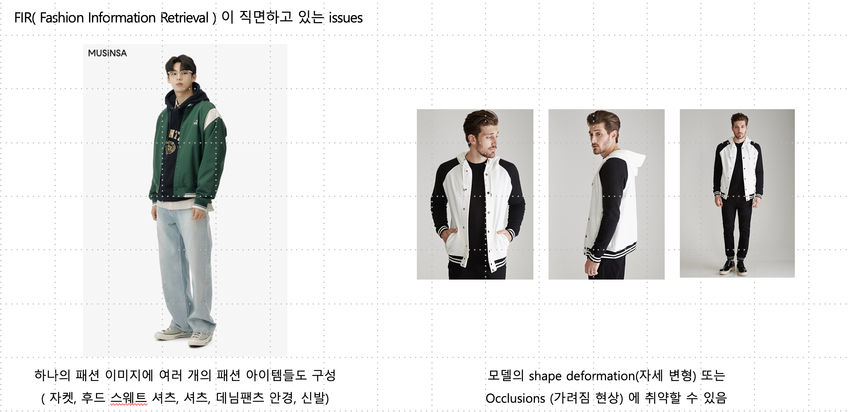
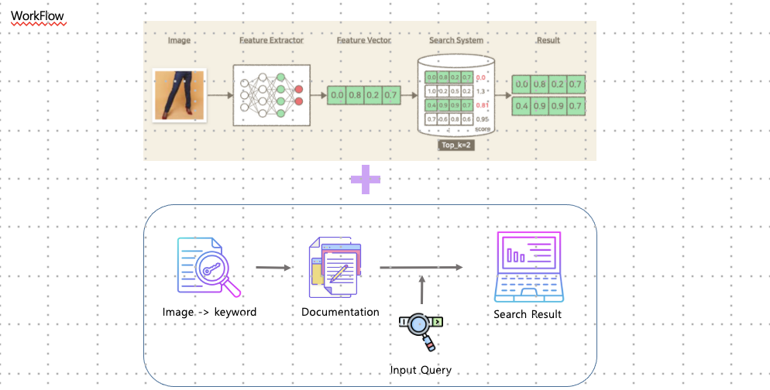
프로젝트 명 : 패션 추천 시스템

Slide 4
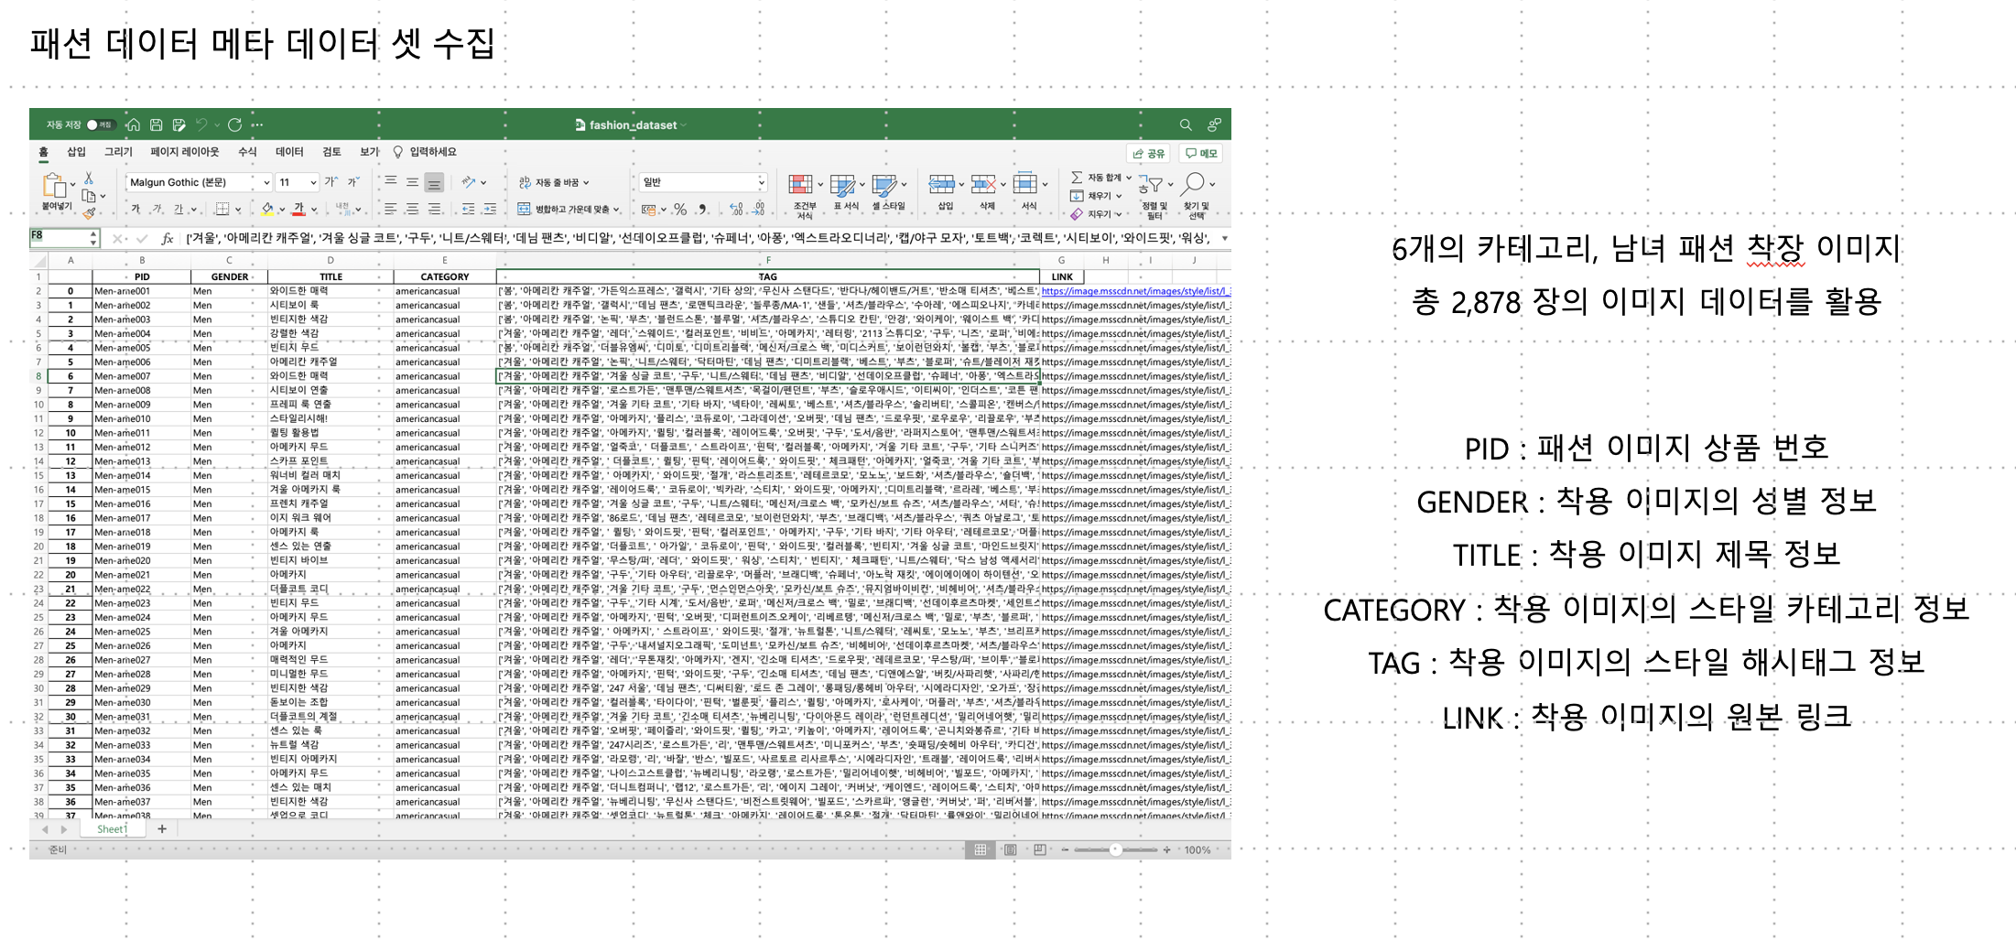
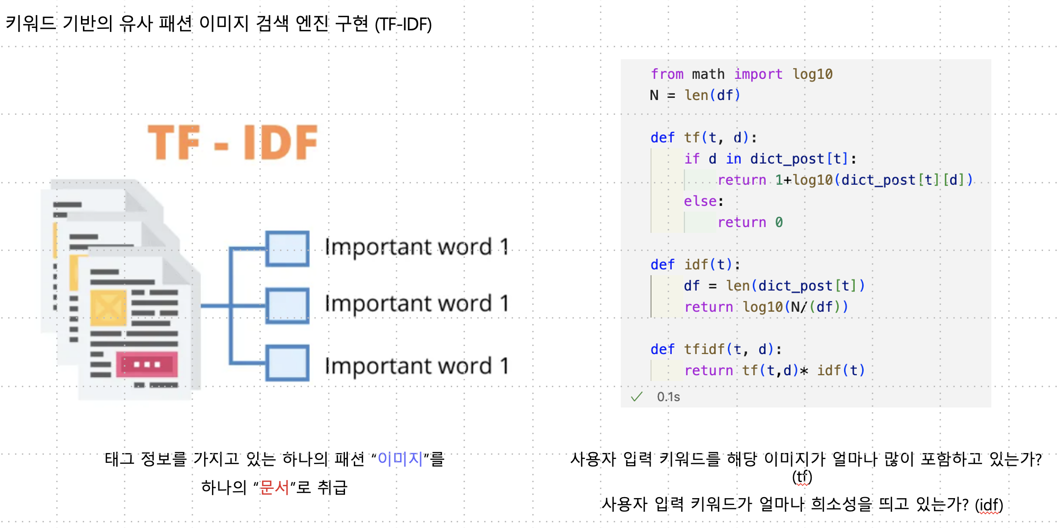
프로젝트 명 : 패션 추천 시스템

Slide 5
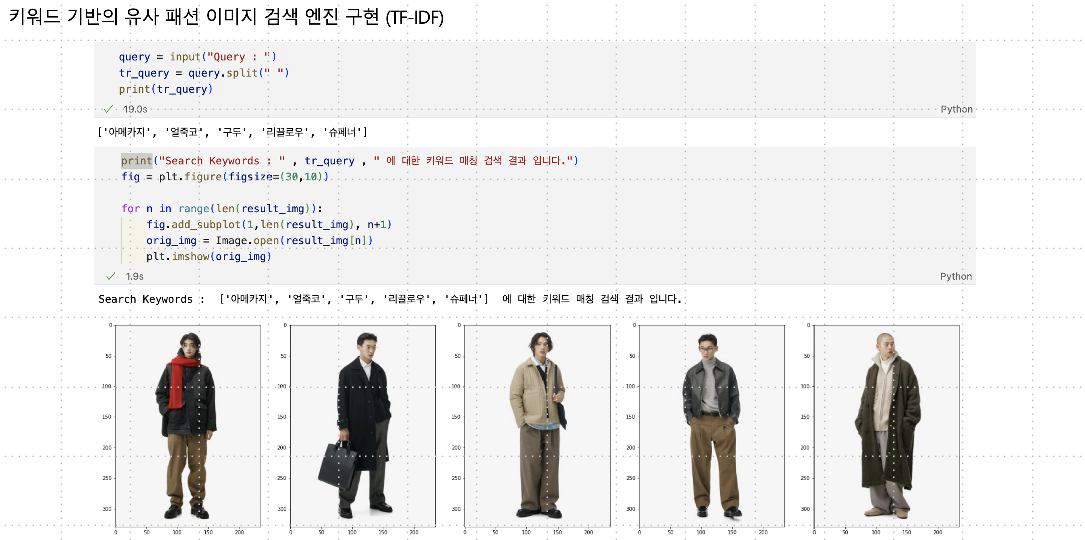
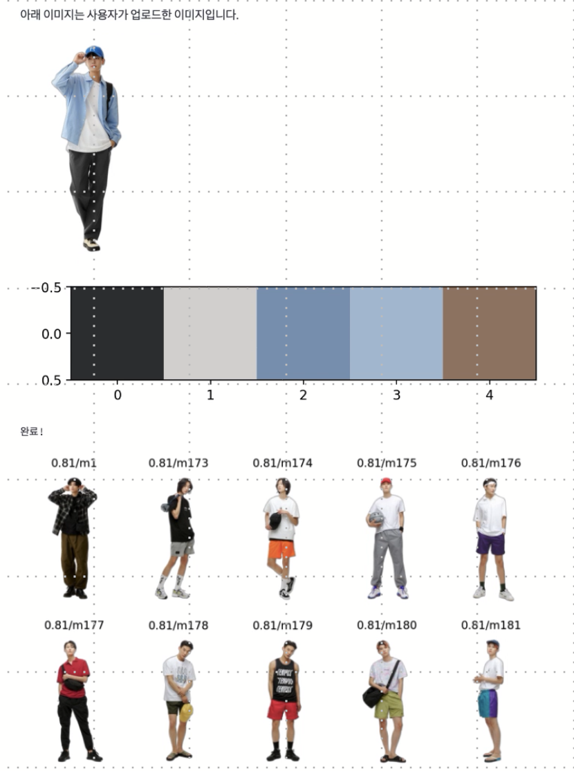
프로젝트 명 : 패션 추천 시스템

Slide 6
프로젝트 명 : PCB 불량 분류 자동화 시스템
기간 | ‘22년 09월 ~ ‘22년 12월(4개월)
담당 역할 | 팀원 PCB 제조 공정에서 나타날 수 있는 불량에 대한 클래스 식별 CNN 모델 기반의 이미지 특징 추출 학습 과제 수행 역할 과제 수행 의도 및 계획 정리 불량 이미지 클래스 식별 CNN 모델 기반 Ensemble 모델 파이프라인 구축 논문 작성 및 UCWIT2022 논문 포스터 세션 발표
프로젝트 기여도 | 40%
주요 기술 | Python, pytorch 불량 분류 모델 설계 (CNN 사전 학습 모델 사용) Ensemble 모델 Pipeline 구축
요약 내용 | 졸업 프로젝트 PCB 제조 공정 중, AFVI 장비에서 검출되는 불량 의심 이미지에 대하여 불량 종류를 자동으로 식별하는 모델을 설계
프로젝트 내용 | 프로젝트 주제 중소 제조업 기업 내에서 어려움을 겪고 있는 기술 혁신 부문의 기술 경쟁력 확보를 위해, Ai 기반 머신 비전을 활용하 PCB 기판의 불량 유형을 자동 식별할 수 있도록 하였습니다, 상세 내용 PCB 제조 공정 중 AFVI 장비로부터 얻어진 불량 이미지에 대한 이미지 해상도 변환작업을 수행하였습니다. 부족한 데이터셋을 보완하기 위한 데이터 증강 기법을 적용하였습니다. 이슈 및 해결 방안 부족한 데이터셋을 보완하기 위한 데이터 증강 기법을 적용 개별 모델 학습의 결과가 높지 않아, 이를 보완할 목적으로 앙상블 기법 중 소프트 voting 기법을 사용하였습니다. 프로젝트 결과 및 Lessons Learned - UCWIT2022 학술 대회 포스터세션 발표 참여하였습니다. - 분량 클래스 식별 과정에서 오 분류하는 시행착오를 겪은 탓에, 개별 모델에 대한 높은 정확도를 기대하지 어려웠습니다. - 클래스 라벨링, 더 큰 이미지셋 확보, 파라미터 튜닝을 통해 높은 정확도를 얻을 수 있도록 보완이 필요해 보였습니다.

Slide 7
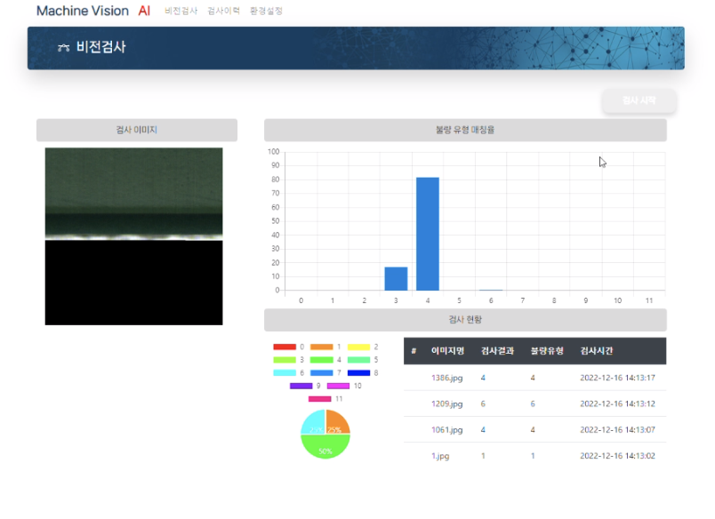
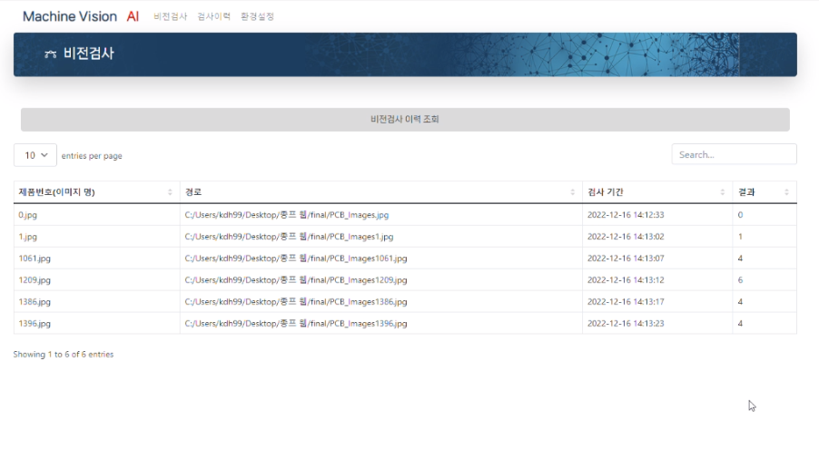
프로젝트 명 : PCB 불량 분류 자동화 시스템

Slide 8
프로젝트 명 : 상권 정보와 인구 통계 분석을 통한 새 입지 선정 및 매출 예측
기간 | 22년 09월 ~ 22년 12월(3개월)
담당 역할 | 리더, 팀원 데이터 통합 작업 수행 및 관리 분석 - 과제 수행 목표 정의 및 이용 고객 타겟팅 데이터 특징 간의 관계성 파악 시계열 모형, ML 모델을 적용하여 매출 예측
프로젝트 기여도 | 40%
주요 기술 | Python 데이터 수집 : 소상공인상권정보 + 행정안전부 인구통계정보 데이터 전 처리 (통합) 데이터 시각화 및 시각화 결과 기반 가설 수립 PCA 분석, Arima 시계열 분석 모형 적용
요약 내용 | (remote) 인턴십 프로젝트 과제 < 상권, 업종 > 에 따른 상권의 이용 실태 파악과 향후 매출 예측
프로젝트 내용 | 프로젝트 주제 예비 창업자들의 사업 불확실성을 최소화하고자, 상권과 업종에 따른 고객 이용 패턴을 분석하여 최적의 입지를 추천해주고, 향후 해당 상권에서 업종의 기대 매출 추이를 예측해 보았습니다. 상세 내용 상권 입지 선정에 영향을 주는 인구 통계 자료와 매출 정보를 활용하여 특징들 간의 상관관계를 알아보았습니다. 연령대, 시간, 요일별 매출데이터와 상권별 주거/직장/생활 인구 데이터를 세분화하여 상권 이용자의 주된 소비 패턴 분석을 진행하였습니다. 중복되거나 상관관계가 높은 컬럼들을 제거하기 위해 PCA분석기법을 활용하였으며, 이 결과로 발생한 2개의 주성분 특징을 기반으로 다중회귀분석을 진행하였습니다. 이슈 및 해결 방안 수집된 데이터가 최근 코로나 시국에 수집된 사용자 이용 패턴 데이터였기 때문에, 이전 과거와는 다른 이용 추이를 보였습니다. 이에 따라, 데이터 값의 상관관계 만을 고려할 것이 아니라, 데이터가 생성된 제3의 요인을 분석하는 데 집중하였습니다. 프로젝트 결과 및 Lessons Learned - 예비 창업자가 창업하고 하는 지역, 업종에 대한 향후 매출 예측 해봄으로써, 불확실성을 다소 해소할 수 있을 것으로 기대하였습니다. - 데이터 분석 과정에서, 수집된 데이터를 수치적 관계만 바라 볼 것이 아니라, 데이터가 생성된 시점의 환경과, 의미를 파악하는 데이터 리터러시 역량의 중요성을 깨닫게 되었습니다.

Slide 9
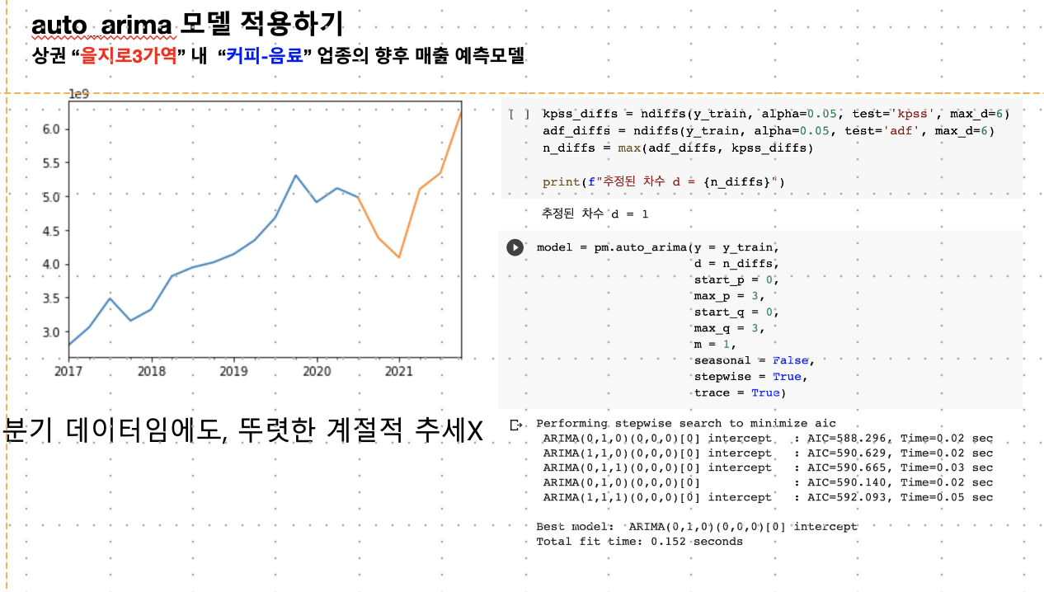
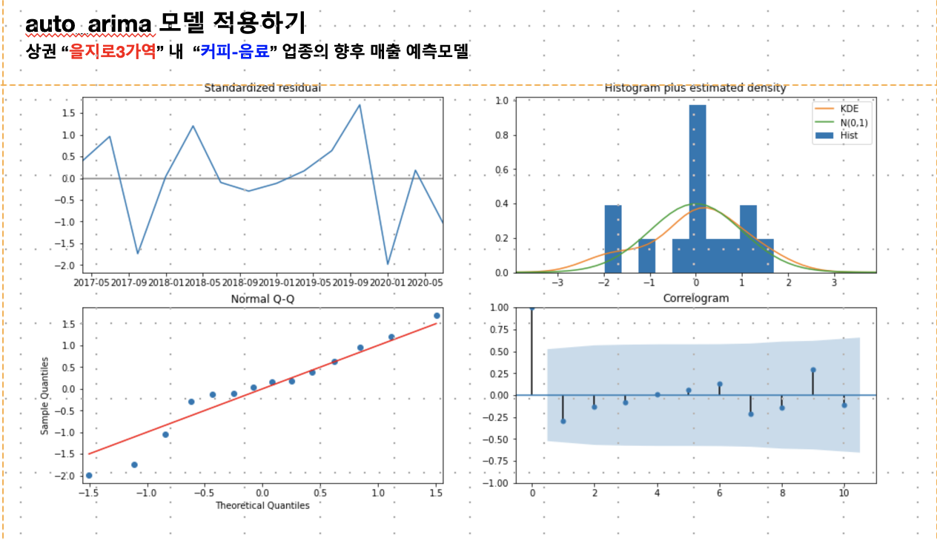
프로젝트 명 : 상권 정보와 인구 통계 분석을 통한 새 입지 선정 및 매출 예측

Slide 10
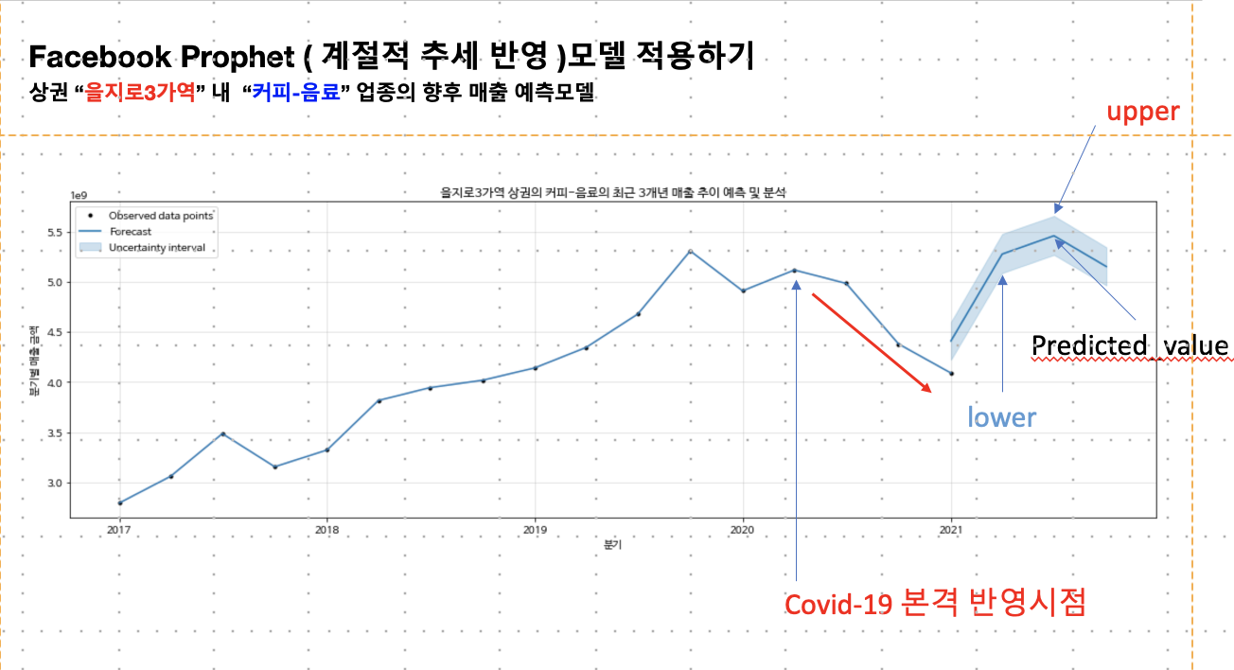
프로젝트 명 : 상권 정보와 인구 통계 분석을 통한 새 입지 선정 및 매출 예측

Slide 11
프로젝트 명 : 작물 재배 자동화 시스템
기간 | ‘2018년 09월 ~ 2018년 11월 (3개월)
담당 역할 | 전자전공 3, 컴퓨터전공 1, 농생명전공1 중 컴퓨터 전공, 팀원 - 식물 재배 최적환경 DB 구축 – 사용자 application web 페이지 구현 분석 작물별로 재배 환경 데이터를 수집하여, 최적의 환경 값을 분석, 추출 (EDA) Arduino와 Bread-board을 활용한 센서 작동에 따른 시스템 환경 세팅 코드 작성 및 유지보수 담당
프로젝트 기여도 | 30%
주요 기술 | Arduino와 Bread-board Apache tomcat , SQL DB 설계
요약 내용 | - 교내 공모전 출품작 - 스마트 팜의 이슈 중 하나인 포그포닉스 기술을 적용한 자동화 - 자동 재배한 수확물을 사고 팔 수 있는 웹사이트 구현
프로젝트 내용 | 프로젝트 주제 - fog 포닉스를 이용한 도시가정농업을 위한 작물 재배 자동화 시스템 상세 내용 - 타 산업에 비해 자동화 발전이 더디고, 일손 부족의 문제를 겪고 있는 농업분야의 산업을 효율적으로 개선하고자 한다. 안개를 이용한 fog 포닉 방식을 사용하여 물이 적게 들고 다량의 흙이 필요로 하지 않는 친 환경적인 방식을 차용하여 생산방식의 간편화를 꾀한다 - 이슈 및 해결 방안 - IOT 환경구성 위한 웹서버 구축을 위해 raspberry pi 이용 프로젝트 결과 및 Lessons Learned - http://knufarm5hackathon.creatorlink.net/index# - 타 분야와의 협력 프로젝트 일수록, 잘 알지 못해는 도메인 지식에 대한 이해를 위해, 분야 전문가와 소통 또는 해당 역할을 담당하고 있는 팀원과 소통이 중요함을 깨닫게 되었습니다.

